Slide 1

Benno Löffler
Bye-Bye altes Denken…

Slide 2
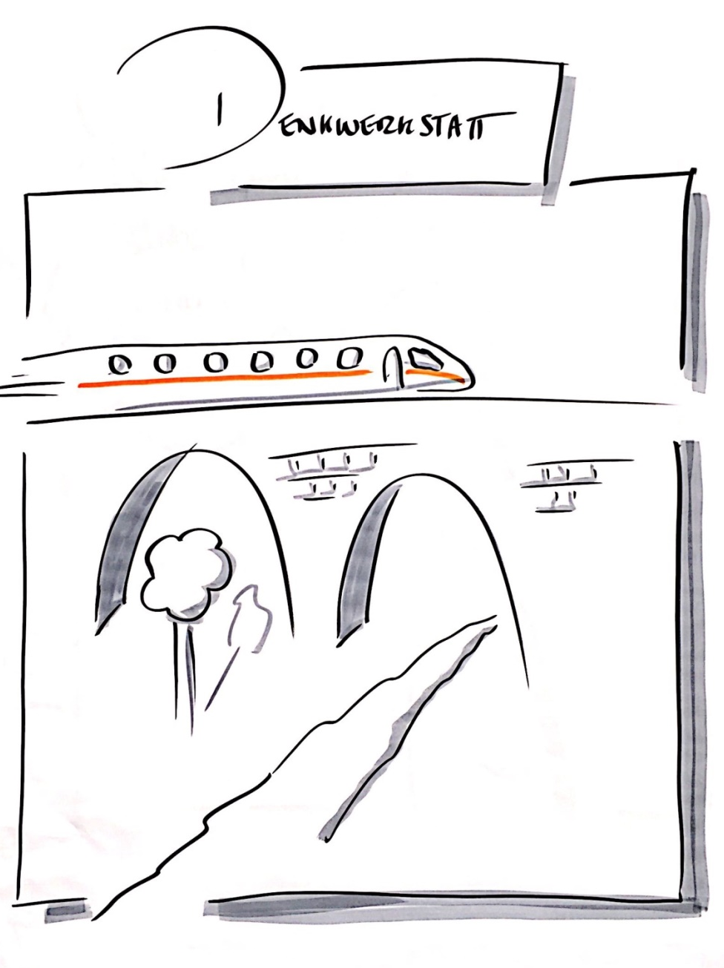
Der Unterschied zwischen Theorie und Praxis ist in der Praxis weit höher als in der Theorie. Ernst Festl
Anmerkungen/Ergänzungen
Theorie ist explizite, abstrakte Erkenntnis aus der Vergangenheit. Mit Hilfe von praxisferner Theorie kann praxisrelevante Ideen untersuchen und gute von schlechten Ideen unterscheiden. So wie man mit Physik, technischer Mechanik und Tragwerkslehre berechnen kann, ob ein Brücken-Entwurf zusammenbrechen oder der Belastung standhalten wird.
Theorie scheidet schlechte Ideen aus.
Es gibt sehr verschiedene Theorien, mit denen man Unternehmen „betrachten“ kann: Arbeitspsychologie, Betriebswirtschaftslehre, Technik oder klassische Management-Lehre.
Wir sehen uns Höchstleistungs-Unternehmen (Höchstleister) durch die Brille der Soziologie an, denn dieser Blickwinkel birgt neue Einsichten. Höchstleister sind Unternehmen, die Marktdruck erzeugen, indem sie souverän mit Überraschungen in der Abwicklung der Wertschöpfung umgehen. Sie unterscheiden sich also von klassischen „Taylor-Unternehmen“.
Es geht uns nicht um „richtige“ Begriffe. Es geht uns darum, dass wir die wesentlichen Unterschiede auch begrifflich unterscheiden. Fehler / Irrtum. Führung / Steuerung. Die Begriffe definieren andere anders. Das ist nicht falscher und nicht richtiger. Nur anders.
Letzte Anmerkung: Theorie ist immer modelhaft, vereinfachend und damit also immer falsch – aber die vorliegende Theorie ist der beste Irrtum, den wir derzeit haben.
Schamlos mit Genehmigung von Dr. Gehrhard Wohlad stibitzt.

Slide 3
Ein kleiner Denkanstoß…
Kennen Sie den?
Sagt der Richter zum Angeklagten entnervt: „Jetzt antworten Sie bitte einfach mit ja oder nein auf diese einfache geschlossene Frage! Ich kann Ihr Geeier nicht mehr ertragen!“
Der Angeklagte: „Das ist nicht so einfach, wie Sie denken. Sie fragen immer so komische Sachen. Darf ich Ihnen eine Frage stellen um Ihnen zu zeigen, was ich meine?“
Der Richter: „Meinetwegen. Ich zeige Ihnen gerne, wie präzises Antworten geht, wenn Ihnen das hilft…“
Der Angeklagte: „Haben Sie, Herr Richter, endlich aufgehört, Ihre Frau zu schlagen?“
Auf FALSCHE FRAGEN, gibt es keine richtige Antworten!
Notes:
Sagt der Richter zum Angeklagten...
Auf falsche Fragen kann man keine richtigen Antworten geben.
ein paar Beispiele:
Wie kann ich meine Leute motivieren?
Wie kann ich sicherstellen, dass Entwicklungsbudgets eingehalten werden?
Wie kann ich agile Methoden implementieren?
Welche Prozesse brauche ich um innovativer zu sein?
Was glauben Sie, wieviele echte Innovationen bei Siemens aus dem Innovationsprozess rauskommen.
0%

Slide 4
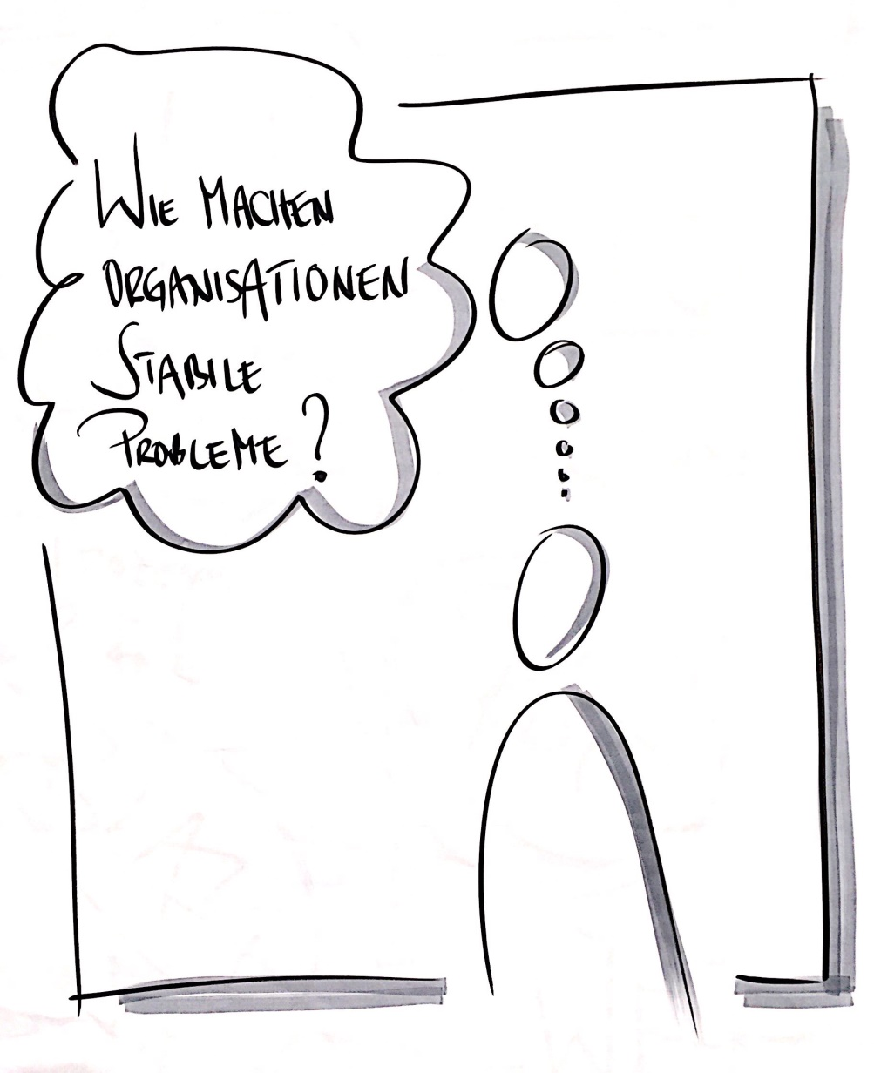
Die Sache mit dem Dorn…
Anmerkungen/Ergänzungen
Oder anders gesagt: Wenn der Lösungsversuch zum Teil der Ursachenlage wird, dann entstehen unlösbare, sehr stabile Problemlagen. Falsche Denkmodelle und in Folge falsche Fragen und schädliche Antworten sind hier oft der Ausgangspunkt des Dramas…
Wer denkt, er habe einen festgebissenen Käfer an der Ferse und aufstampft um den Käfer zu zermalmen, der meint es erst mal gut mit sich. Die Frage: „Wie bekomme ich den Käfer los?“ scheint vernünftig. Das ganze wird nur dann zum stabilen Problem, wenn der Lösungsversuch verstärkt wird, obwohl das Problem sich nicht entschärft – weil ein Dorn in der Ferse steckt. Wenn sich jetzt das Denkmodell – also die Realitäts-Konstruktion – und damit der Lösungsversuch nicht ändert, bekommt man diesen Schmerz nicht mehr los. Im Gegenteil: Der Lösungsversuch stabilisiert den Schmerz.
Ein im Anlagenbau typischer, beobachtbarer Teufelskreis: Statt den Umgang mit Unsicherheit zu verbessern wird versucht, Sicherheit durch bessere, präzisere, „realistischere“ Planung und bessere Prozesse zu erreichen. Eine typische „Stampf-Bewegung“…

Slide 5
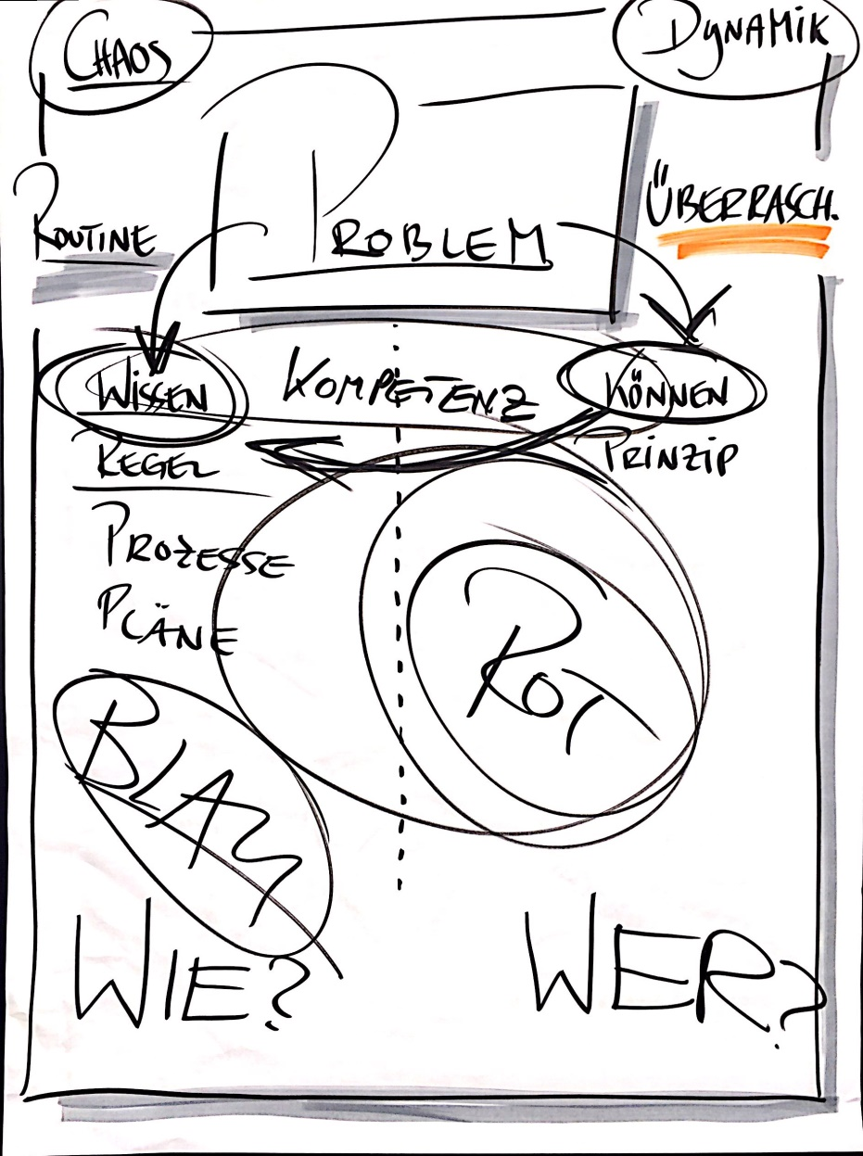
Die Unterscheidung von rot und blau
Anmerkungen/Ergänzungen
In der Realität ist blau und rot immer gemischt – wie Fett und Muskeln im Fleisch. Zum Denken aber lohnt es sich, den überraschenden, lebendigen, roten Teil vom routine-geprägten, mechanischen, blauen Teil zu trennen.
Wenn Routineprobleme gelöst werden sollen, dann ist Wissen in Form von Prozessen unschlagbar. Schädliche Unordnung nennen wir dann Chaos.
Handelt es sich um überraschende neue Probleme, für die es noch kein oder wenig Wissen in Form einer Routine-Lösung gibt, dann braucht es Menschen – am besten Könner - mit Ideen und dem Mut zu Entscheidungen. Das sieht dann ebenfalls aus wie Chaos, wir nennen diese Unordnung aber Dynamik. Sie ist in vielen Unternehmen Teil der Kernkompetenz. Wenn es diese Dynamik in der Wertschöpfungsebene nicht gäbe, dann würden keine Aufträge mehr ausgeliefert werden.
Die Entscheidende Frage bei der Gestaltung von Prozessen: Können wir den roten Anteil ungestraft wegdenken? Können wir ihn ignorieren und uns auf die Gestaltung der Prozesse konzentrieren? Wenn der rote Anteil hoch ist, geht das schief. Wir nenne das die blaue Falle.

Slide 6
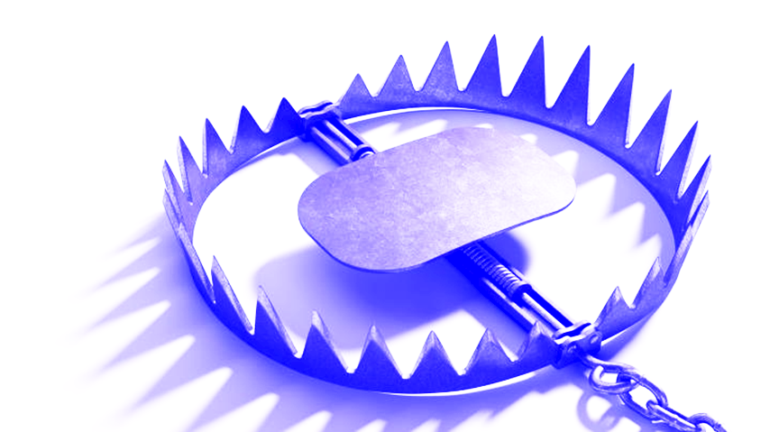
Die blaue Falle

Slide 7
Welchen Preis wollen Sie bezahlen?
„10% unserer Mitarbeiter beklauen mich.
Soll ich 90% dafür bestrafen und demotivieren?“
Der rote Preis (für zu viel rot):
Mögliche Effizienzen werden nicht genutzt.
Abhängigkeit von einzelnen Menschen.
Veränderung der Organisation, wenn Könner kommen und gehen.
Umgang mit Ambivalenz notwendig, weil Dinge nicht „geregelt sind“.
Management wird verwundbarer, weil abhängiger.
Mal angenommen, hier wäre die perfekte Trennung von rotem und blauem Anteil
für Ihre Realität. Die treffen Sie nie genau. Aber welchen Fehler würden Sie lieber machen?
Der blaue Preis (für zu viel blau):
Die Nutzung und die Kultivierung von Können nimmt ab.
Bindung und Teamgeist nehmen ab.
Prozess-Theater entsteht.
Mistrauen zwischen Zentrum und Peripherie
Dir Organisation „verblödet“ und kann nur mühsam mit Dynamik umgehen.

Slide 8
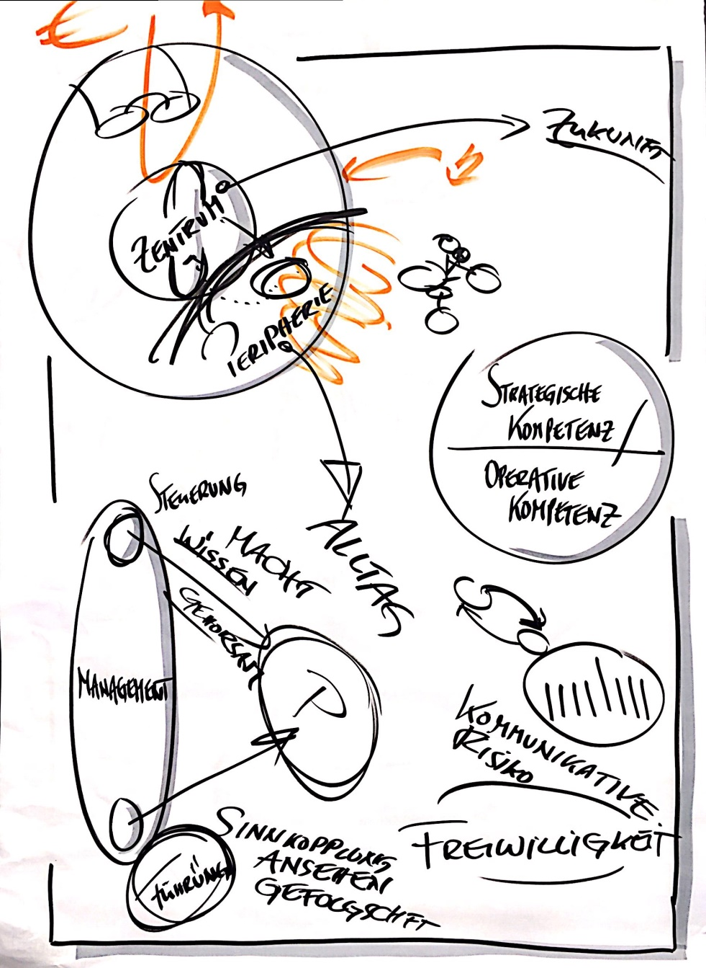
Zentrum/Peripherie
Anmerkungen/Ergänzungen
Ein wachsendes Unternehmen zerfällt immer in zwei Sphären: Zentrum und Peripherie. Das Zentrum kümmert sich um die von den Eigentümern ausgeübten Zwänge – um Ertrag und damit um das Überleben, also um Wettbewerbsfähigkeit in der Zukunft. Die Peripherie kümmert sich um die vom Kunden ausgeübten Zwänge, also um die Wertschöpfung in der Gegenwart. Früher zeichnete sich das Zentrum durch das höchste Maß an Entscheidungskompetenz aus. Wenn Firmen projekthafte Aufträge abwickeln und/oder die Auf-träge mit einem hohen Maß an Überraschungen gesegnet sind, dann überlastet die Häufigkeit und Verschiedenheit der Überraschungen in den Projekten das Zentrum. Es kann der Peripherie nicht mehr schnell und nützlich genug Entscheidungen zur Verfügung stellen. Deshalb trifft die Peripherie selbst Entscheidungen – und übt so mit diesen spezifischen Problemen zurecht zu kommen. So entsteht operative Kompetenz – also Wissen und Können, wie Kunden-Projekte „ins Ziel gebracht werden“. Das Zentrum verliert diese Kompetenz.
Teil des Zentrums ist Management. Dieses lässt sich in Führung und Steuerung zerlegen.

Slide 9

Was ist ein „kommunikatives Risiko“?
Oder was ist ein rechtfertigungsfreier Raum?

Slide 10
Wissen/Können
Anmerkungen/Ergänzungen
Wissen kann man aufschreiben, benutzen und weitergeben (→ Mathe-Bücher, Prozess-Management). Es ist nicht an Menschen gebunden. Ganz im Gegensatz zu Können. Wer im Angesicht überraschender Probleme problemlösende Gefühle (also eine gute Idee) hat, den nennen wir Könner.
Er hat lange üben müssen, um diese Eigenschaft in seinen Körper zu bekommen. Können wird erworben beim Üben im Angesicht einer unbarmherzigen Lernumgebung. Zum Üben von Fahrradfahren braucht es die Schwerkraft, ein kippeliges Fahrrad und (im Idealfall) einen Vater, der zum Üben anstiftet, nach den Stürzen tröstet und zum Weitermachen ermuntert (Funktion des Meisters).
Fahrradfahren kann nicht in Trocken-Seminaren oder aus Büchern gelernt werden. Es kann auch nicht aufgeschrieben werden. Wer das versucht, schreibt nutzlosen oder gar gefährlichen Unsinn.
IBN, Führung, Projektleitung, Vertrieb z. B. haben einen sehr hohen Anteil an Können, der durch nichts zu ersetzen ist. Können – und damit Kompetenz - wird kultiviert durch eine Meister-Schüler-Talent-Struktur im Unternehmen.

Slide 11
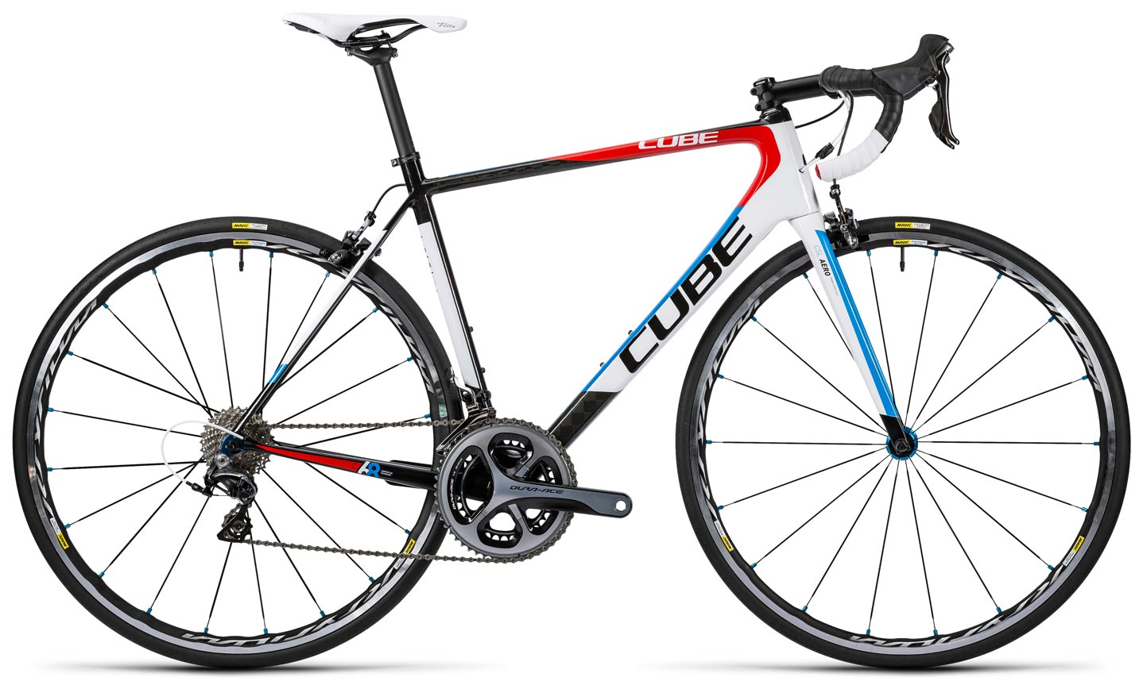
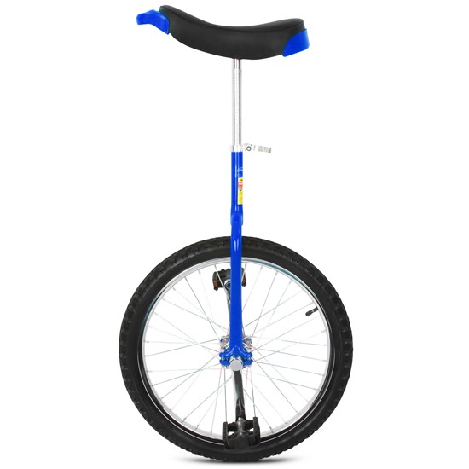
Auch Könner müssen lernen. Wenn sich die Welt unvermeidlich ändert…

Slide 12

Steuerung/Führung
Anmerkungen/Ergänzungen
Solange die Anzahl der überraschenden Probleme in Unternehmen gering war (Serienprodukte, Märkte wachsen), war Steuerung wirtschaftlich überlegen. Steuerung bedeutet, dass das Management seinen Wissensvorsprung in problemlösende Anweisungen umsetzt und mit seiner Macht über die Wertschöpf-ung dort Gehorsam und disziplinierte Einhaltung der Anweisungen erreicht. So gestaltete das Zentrum (mit seinen Industrial Engineers) das Unternehmen wie eine mechanisches Räderwerk. Die Wertschöpfung hatte kaum operative Kompetenz. Die Kopplung zwischen Zentrum und Peripherie geschah über Macht.
Wenn die Peripherie durch Projektarbeit aber „Entscheiden im Angesicht von Überraschungen“ täglich übt und also ein hohes Maß an operativem Können erwirbt, dann ändern sich die Verhältnisse. Dann versagt Steuerung. Das Modell „der Müller repariert seine Mühle“ (Manager mit Wissens-vorsprung beherrscht blaue Wertschöpfung) wird falsch. Jetzt gleicht das Modell eher diesem: „Der Jagdhund wird vom Jäger zur Problemlösung angeregt“ (lebendige Wertschöpfung mit Können unter Führung mit Ansehen und freiwilliger Gefolgschaft).
Führung erzeugt Einsicht in ein zu lösendes Problem bei den Könnern, ohne Lösungen vorzuschreiben.

Slide 13
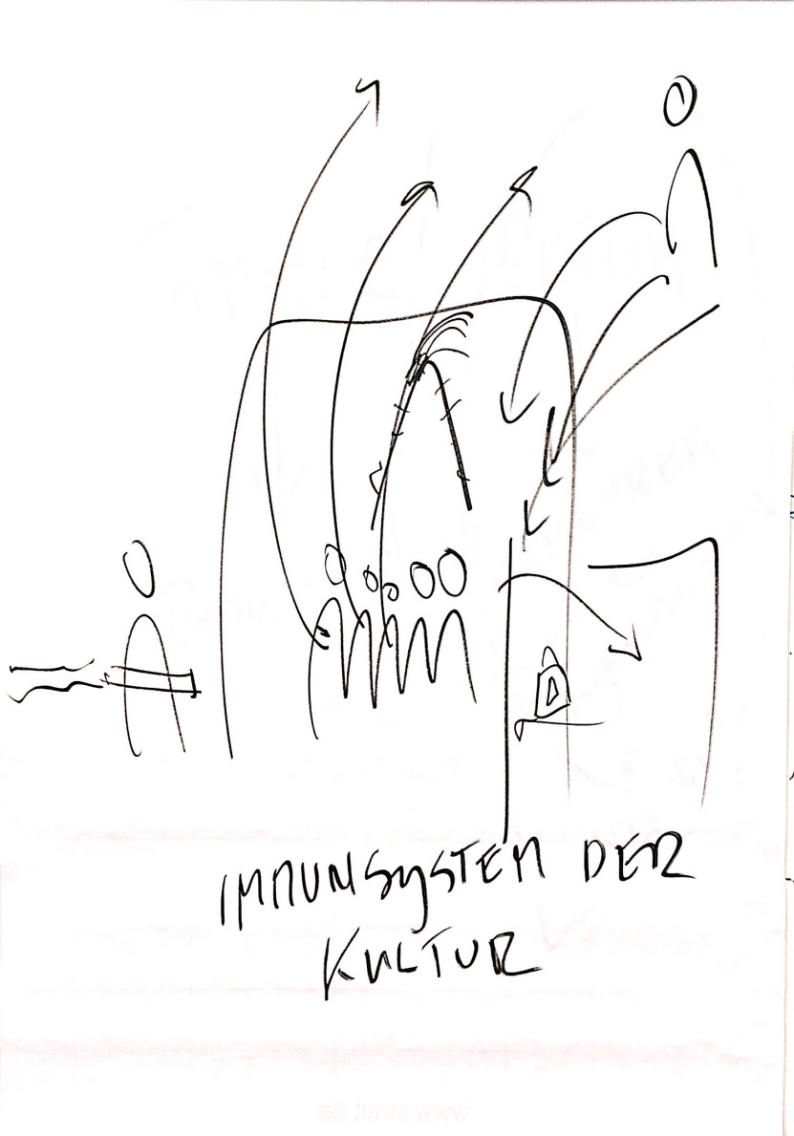
5 Affen und die Kultur
Anmerkungen/Ergänzungen
5 Affen. Hunger. Eingesperrt im Nachtlager. Bockleiter. Bananen. Gemeine Tierpfleger mit Wasserwerfer. Bockleiter berührt, 1 min Eiskalte Dusche für alle. Das wiederholt sich mehrmals bis keiner mehr an die Leiter geht. Dann: Austausch eines Affen über Nacht. Die 4 „alten Hasen“ halten „den Neuen“ am Morgen davon ab, auf die Leiter zu steigen.
Austausch jeweils eines Affen über Nacht, bis nur noch Affen im Käfig sind, die das Wasser-Desaster nicht erlebt haben.
Trotzdem: Das Muster wird wiederholt. Das ist Kultur… Kultur konserviert ehemals erfolgreiches Handeln durch Wiederholung von Interaktionsmustern ohne dass jemand verstehen müsste, warum. Damit Kultur das leisten kann, muss sie Verhalten stabilisieren und sich gegen zu viel neues Verhalten wehren. Und genau das tut sie – sonst könnte sie – also die Kultur - gar nicht entstehen. Wie tut sie das? Menschen beobachten „abweichendes Verhalten“ und wehren sich. „Die Neuen“ wollen dazu gehören und adaptieren ihr Verhalten an die existierende Verhältnisse.
Das nennen wir das Immunsystem der Kultur.
Man sagt: Erfolg braucht keine Argumente. Und genau das ist es, was Kultur verändert. Wenn „Suspektes aber Erfolgreiches“ beobachtet wird, schlagen Muster um.

Slide 14
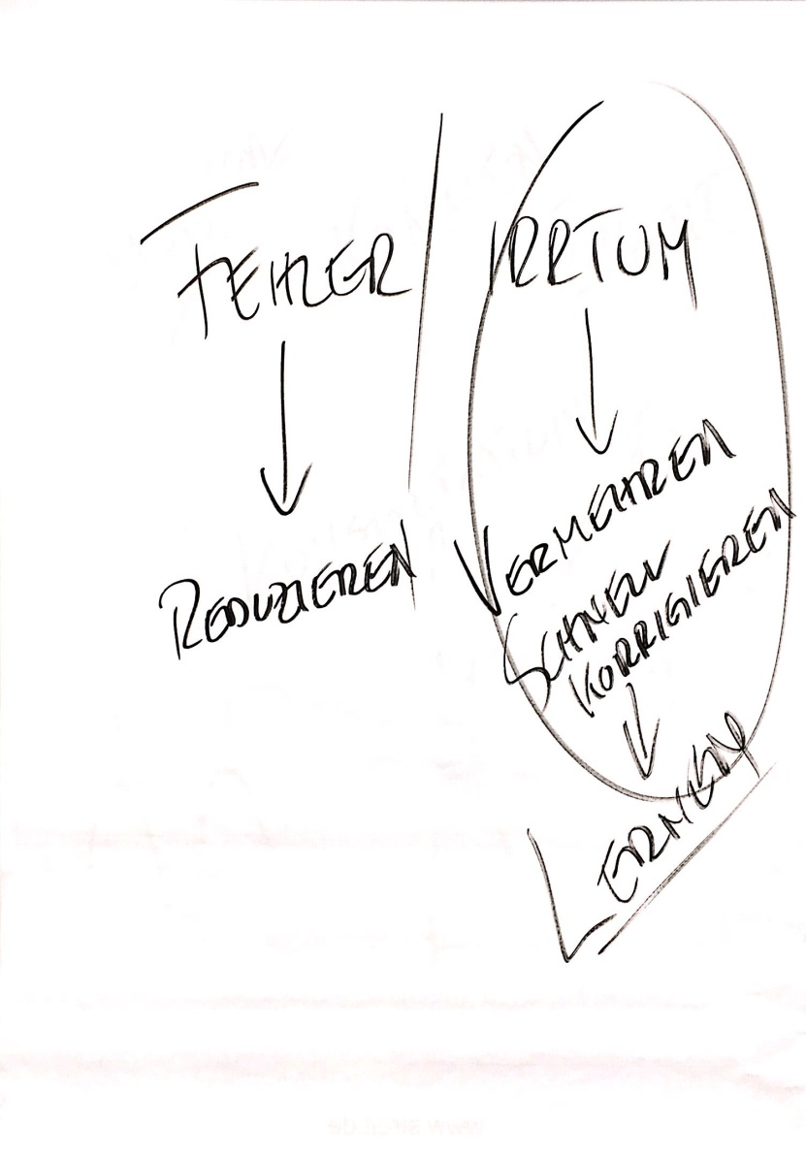
Unterscheidung Fehler/Irrtum
Anmerkungen/Ergänzungen
Wenn etwas schief geht, dann gibt es zwei Ursachen:
1) Fehler: Das Wissen war da (im Unternehmen), aber es wurde zum wiederholten Male falsch getan. Es ging wieder schief. Nachfragen hätte geholfen. Poka Yoke könnte helfen. Checkliste könnte helfen. Prozess könnte helfen.
2) Irrtümer: Wenn überraschende Probleme ein Unternehmen plagen, dann müssen Hypothesen gebildet werden. Entscheidungen müssen getroffen werden. Vielleicht müssen Experimente durchgeführt werden. Stellt sich heraus, dass die Hypothese falsch war, dann ist das Unternehmen zwar einem Irrtum erlegen, hat aber etwas gelernt.
Aus Fehlern kann eine Organisation also nichts lernen, aus Irrtümern schon. Daher sollte die Organisation Irrtümer zum Lernen nutzen. Dazu gehört eine Kultur des öffentlichen Scheiterns. Im Gegensatz dazu sollten Fehler durch entsprechende Maßnahmen abgestellt werden.
Gute Unternehmen zeichnen sich dadurch aus, dass sie Irrtümer schnell und blamagefrei erkennen und korrigieren.

Slide 15
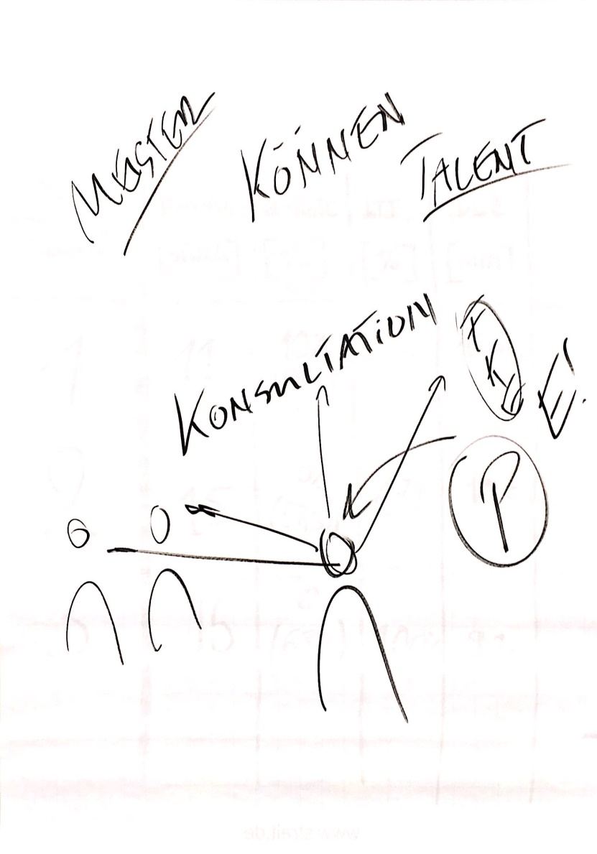
Meister, Könner und Talent
Anmerkungen/Ergänzungen
Talente sind Menschen, die bezüglich bestimmter Problemstellungen „schneller problemlösende Gefühle entwickeln“ als andere.
Könner können Talente „riechen“.
Meister sind Könner, die Schüler haben.
Um Können zu kultivieren, müssen Meister-Schüler-Beziehungen im täglichen operativen Arbeiten gebildet werden. So entsteht Üben an passenden Problemen, Herausforderung, Scheitern, Trost, Rat und schließlich neues Können.
Damit Könner bei Entscheidungen auf das Wissen der Organisation zugreifen, bietet sich die „Konsultation“ an: „Höre Dir die Perspektiven der anderen an, die zu diesem Problem einen anderen Blickwinkel, anderes Können oder anders Wissen haben als Du. Du entscheidest. Aber beschaffe Dir die relevanten Fakten und Gefühle Deiner Kollegen.“

Slide 16
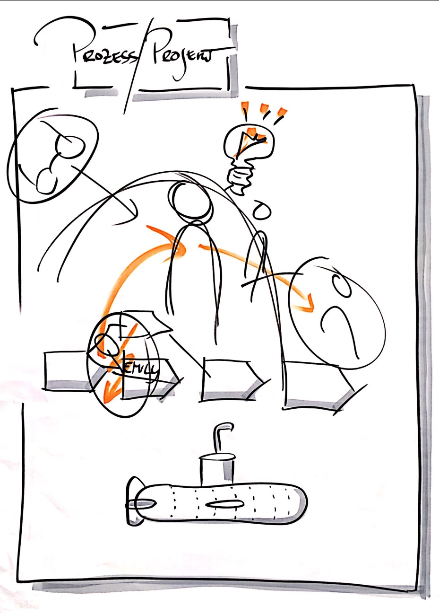
Duale Prozessgestaltung
Anmerkungen/Ergänzungen
Wann immer die Wertschöpfung Ideen braucht und das Management nicht mehr schnell genug oder problemlösend genug antworten kann, beginnt die Peripherie zu entscheiden und baut Können auf.
Duale Wertschöpfung respektiert diesen Umstand und nutzt die Könner zur Bewältigung von Überraschungen – und zwar so, dass alle relevanten Mitarbeiter beobachten können, was vor sich geht. So erst wird der „permanente, kleine Grenzverkehr“ möglich. Also die Reflektion darüber, ob bestimmte Prozesse / Prozessschritte sich überlebt haben und entsorgt oder ob bestimmte Vorgehensweisen sich bewährt haben und zum Prozess erhoben werden.
Wenn aber wegen der geforderten Prozessdisziplin im U-Boot-Modus gearbeitet wird, dann bekommen weder Kollegen weiter hinten im Prozess noch das Management mit, was vor sich geht. Die Organisation verblödet, weil sie sich selbst nicht mehr beobachten und aus der Realität lernen kann.
Darüber hinaus entsteht Mistrauen zwischen Mitarbeitern und Management.

Slide 17
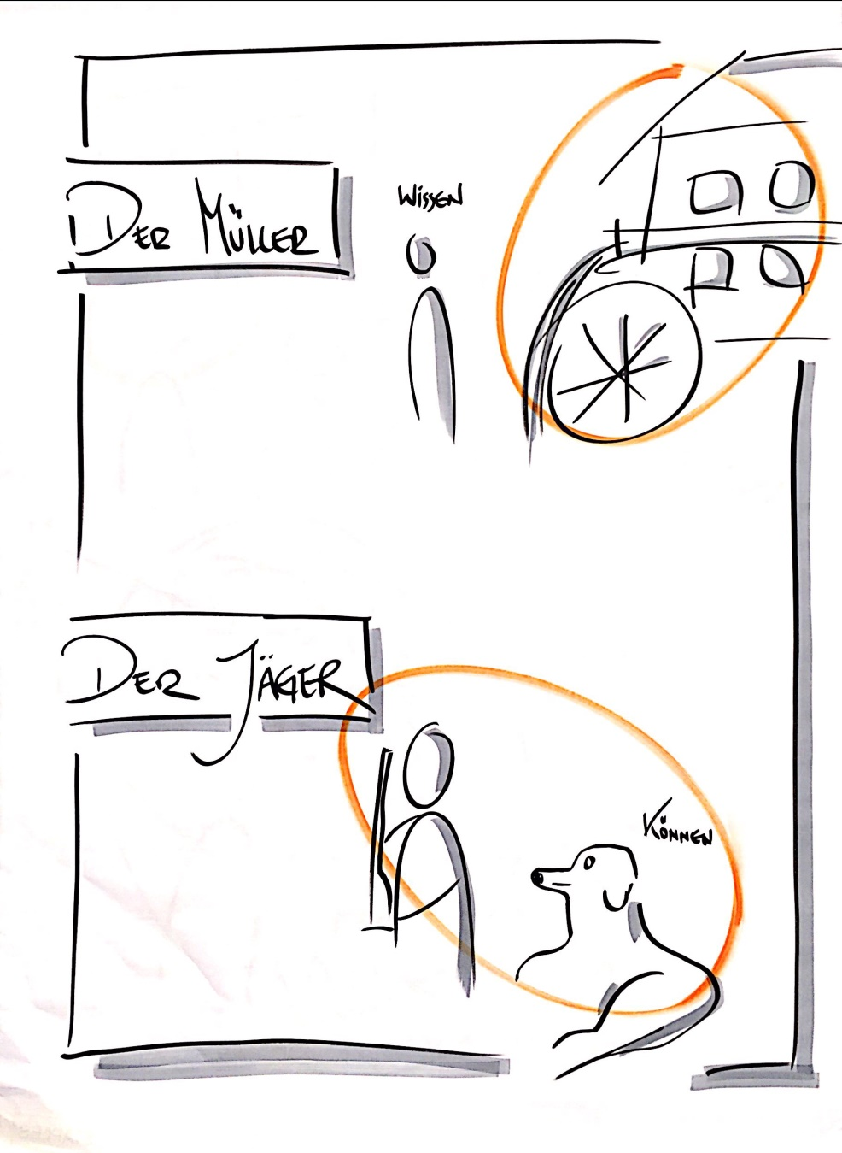
Müller und Jäger. Mittendrin statt nur dabei.
Anmerkungen/Ergänzungen
Der Müller versteht seine Mühle. Er versteht die kausalen Zusammenhänge. Wenn die Mühle kaputt ist, dann repariert es sie. Wenn sein Reparatur-versuch fehlschlägt, dann lernt der Müller etwas, denn die Mühle ist eine erbarmungslose Lernum-gebung. Ihr Feedback ist klar: Es geht so nicht. Wenn er über die Mühle nachdenkt, dann denkt er sich selbst weg – denn er ist nicht Teil der Mühle und sein Verhalten beeindruckt die Mühle nicht.
Der Müller nutzt sein Wissen, um mit der Mühle erfolgreich umzugehen.
Beim Jäger und seinem Jagdhund ist etwas anderes beobachtbar: Der Jäger versteht nicht, wie der Jagd-hund ein Reh im Wald findet. Allerdings weiß er, dass sein eigenes Verhalten massive Auswirkungen auf die Zusammenarbeit mit dem Jagdhund hat. Die beiden üben gemeinsam und der Jäger geht in eine Führungsrolle.
So kann der Jäger das Können des Jagdhundes nutzen, ohne es zu verstehen.

Slide 18
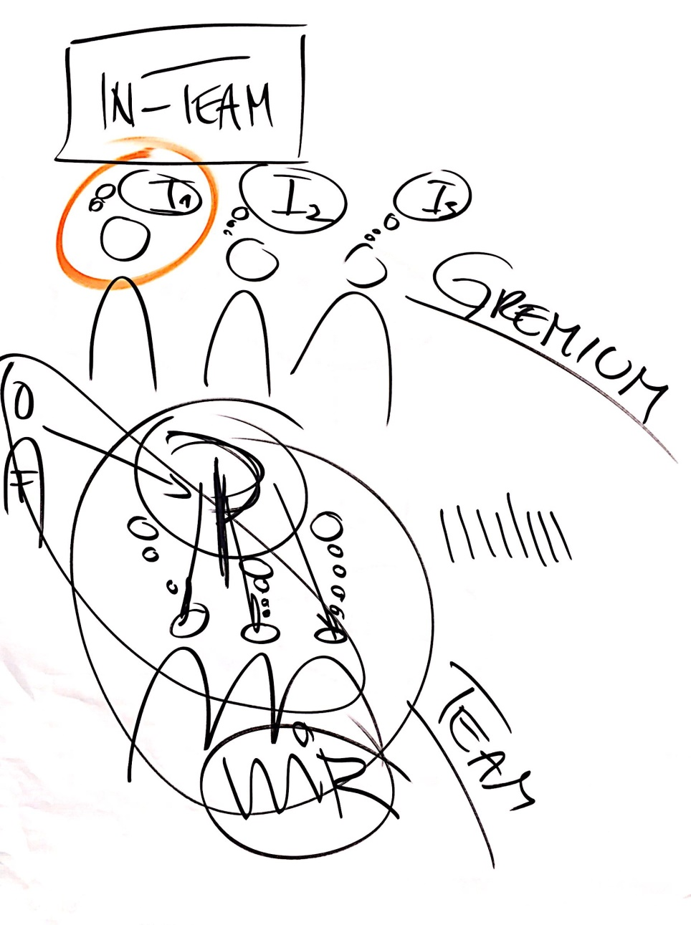
Teams und Gremien
Anmerkungen/Ergänzungen
Teams brauchen einen Stifter. Jemanden, der mit Führung ein gemeinsames Problem in Köpfen verankert.
Häufig geht es in sog. „Teams“ um die Verhandlung von Einzelinteressen. Das nenne wir Gremuim. Ein Gremium hat keinen Gruppenflow, ist nicht kreativ und wirkt nicht problemlösend. Ein Gremium entwickelt kein „Wir“ Gefühl – also keine Identität. Wer Teil eines echten Teams ist, der beschreibt seine Arbeit auch so: „Ich arbeite im Team X“.
In Teams herrscht eine besondere „inTeamSphäre“. Kommunikative Risiken werden kaum mehr wahrgenommen. Jeder sagt, was er denkt. Gefühle wie Furcht, Zweifel, Mut, Zuversicht und Freude werden Teil der Kommunikation. Nur so werden sie zu geteilten, gemeinsamen, verbindenden Gefühlen. Wenn Macht „in den Raum kommt“, dann kollabiert inTeamSphäre zumeist.
In echten Teams bleibt „der Kuchen auf dem Tisch“ – Teams verbeißen sich in ein Problem und delegieren es nicht an Führungskräfte zurück.
Echte Teams fühlen sich unabhängig und ermächtigt.

Slide 19
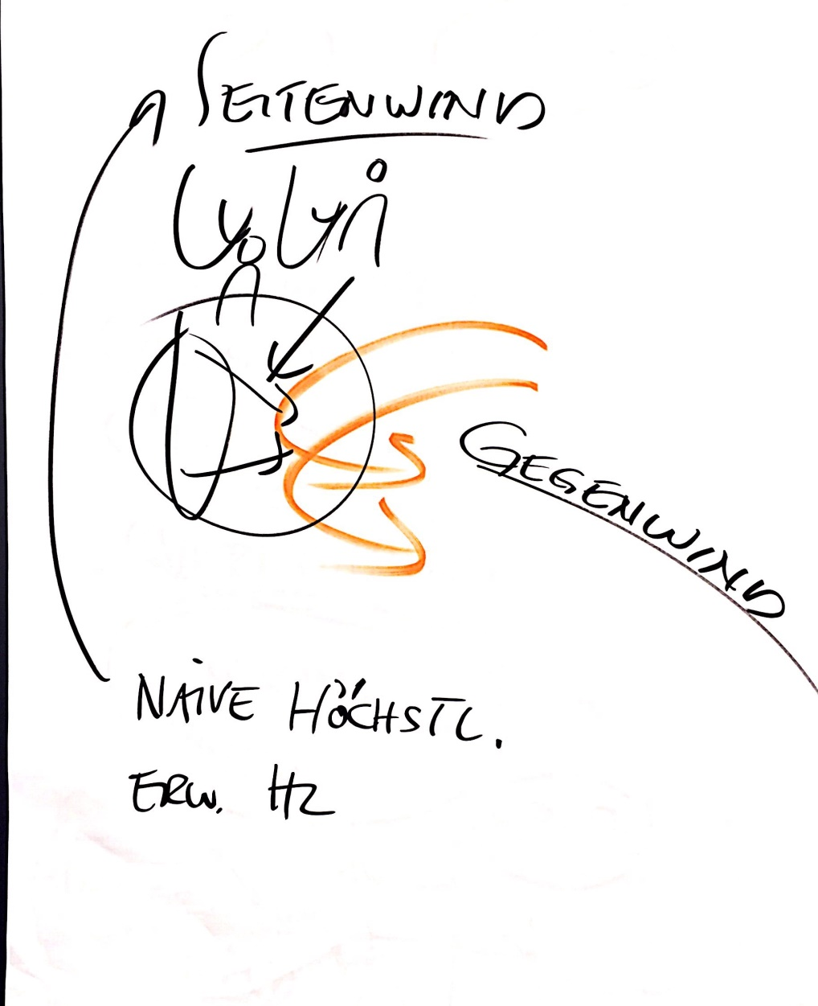
Meistens ist es naive Höchstleistung…
Anmerkungen/Ergänzungen
…die im Gegenwind des Marktes entsteht. Die Organisation entwickelt genau die Fähigkeiten, die der Markt braucht und die es zum Umgang mit hoher Dynamik in der Wertschöpfung braucht.
Da die Organisation nie über sich selbst nachgedacht hat, weiß sie nicht, welche Eigenschaften der Organisation wertvoll oder gar essentiell sind. Das sind naive Höchstleister.
Wenn nun Seitenwind kommt (Aufkauf durch Konzern mit neuen Prozessen, neue Geschäftsführung, etc.), dann gehorcht die Organisation den Anweisungen der neuen Herren. Erst viel später, nach 2-5 Jahren werden die Konsequenzen sichtbar: Der Verlust der Höchstleistung.
Dann hört man die alten Mitarbeiter wehmütig von früher reden – einerseits von echtem Teamgeist und anderseits von zweistelligen Renditen und 30% mehr Umsatz pro Kopf.
Nur wenn Höchstleister sich klar machen, welche Eigenschaften sie zu Höchstleistern machen, können sie diese konservieren oder bewusst stoppen, wenn die Zeiten sich ändern.

Slide 20
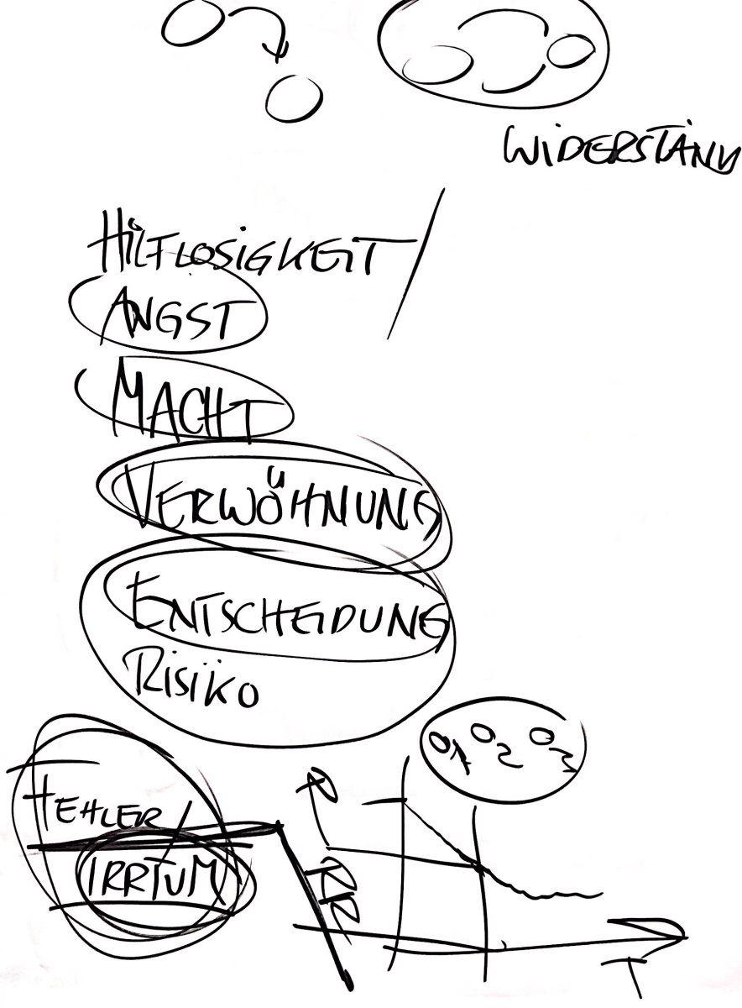
Was kann man über Kulturveränderung sagen?
Anmerkungen/Ergänzungen
Streng hierarchische Organisationen „verwöhnen“ Mitarbeiter: Entscheidungen - und damit kommunikatives Risiko – wird ihnen abgenommen. Sie sind es nicht mehr gewohnt, im Unternehmen Verantwortung für Problemlösung zu übernehmen.
Führung hin zu mehr Motivation, Engagement, Verantwortung, Zusammenarbeit, Problemlösung hat zwei Komponenten:
Eine Herausforderung muss für viele greifbar werden. So ansteckend wie möglich. Bildhaft. Klar. Direkt. Bild-Zeitungs-Schlagzeile.
Operative Hilflosigkeit sichtbar machen: „Ich kann nichts ohne Euch!“
Wie nutze ich als Vorgesetzter meine formelle Macht? Antwort: Strukturell – nicht operativ. Ich nutze die Macht, um Rahmenbedingungen und Freiwilligkeit zu schaffen. Ich nutze die Macht nicht, um die operative Arbeit der Mitarbeiter zu strukturieren.
Ich mache den Mitarbeitern klar, dass ich bereit bin, meine Macht zu teilen oder aus der Hand zu geben (Stichwort „anonymes Abstimmen über meine Idee“).
Widerständigkeit ist wichtig. Diese wird so sichtbar.
Wer es schafft, „seinen Leuten“ trotz Herausforderung die Angst zu nehmen und ein gutes Gefühl zu geben (Humor, Mut, Zuversicht – was auch immer), der erhöht die Chancen auf Gefolgschaft ganz erheblich
≠ Widerständigkeit!

Slide 21

Macht & Geringschätzung: Diffuse Angst vor Verlust der Bindung zur Gruppe
Vor 100.000 Jahren war der Verlust der Bindung zur Gruppe der sichere Tod.

Slide 22

Wenn Macht herrscht, dann kollabieren Widerständigkeit, Entscheidung, Verantwortung
Paradox: Lösungsversuch „bloß keine kommunikativen Risiken“ verstärkt Problem „Chef schätzt mich gering“
Notes:
https://de.wikipedia.org/wiki/Doppelbindungstheorie
Anpassung als Wahrheitsform[Bearbeiten | Quelltext bearbeiten]
Wenn die Aussage einer Bezugsperson (des Senders) mit den Verhaltensmustern und Wertvorstellungen des Empfängers kollidiert, also eine kognitive Dissonanz hervorruft, stehen dem Empfänger zwei Möglichkeiten offen:
Entweder er akzeptiert die Aussage und revidiert seine Verhaltensmuster, oder
er lehnt die Aussage ab und revidiert seine Verhaltensmuster nicht.
Beispielsweise kritisiert der Vater seinen Sohn. Der Sohn hat nun zwei Möglichkeiten:
Entweder er glaubt, sein Vater sei „böse“ und die Kritik falsch, oder
er glaubt, sein Vater sei „gut“ und er hätte die Kritik verdient.
In dem Moment, in dem der Sohn die Feindbild­projektion auf seinen Vater aufgibt, verleugnet er auch einen Bestandteil seiner eigenen Persönlichkeit. Um jedoch die Integrität der eigenen Persönlichkeit zu wahren, ist ein Feindbild zwingend erforderlich.
Die Kritik als verdient zu akzeptieren hieße, die Gültigkeit der eigenen Verhaltensmuster in Frage zu stellen:
Wenn sein Selbstvertrauen labil ist, so sagt er: „Mein Verhalten war falsch, folglich wurde ich von meinem Vater zu recht kritisiert.“
Wenn sein Selbstvertrauen stabil ist, so sagt er: „Mein Verhalten war richtig, mein Vater kritisiert mich aber, folglich ist sein Verhalten falsch.“
Wessen Verhalten als falsch interpretiert wird, ist letztlich eine Frage des Selbstvertrauens und eine Frage des Macht­gefälles in der Beziehungsstruktur und nicht eine Frage der Berechtigung der Kritik, also des Wahrheitsgehalts des Inhaltsaspekts (Informationen, Daten, Fakten).
Hat der Sohn jedoch eine vertrauens­volle Beziehung zu seinem Vater, dann bewirkt die Akzeptanz der Kritik des Vaters keine Beschädigung seiner Persönlichkeitsintegrität. Dessen Kritik wird dann nicht negativ interpretiert, induziert also keine Feindbildprojektion.
Eine Feindbildprojektion ist somit aus zwei Gründen nicht vorhanden:
Entweder der Sohn hat eine vertrauensvolle Beziehung zu seinem Vater, oder
der Sohn hat die Erfahrung gemacht, dass eine Feindbildprojektion bestraft wird, also gefährlich ist.

Slide 23
Geringschätzung macht Angst. Angst macht dumm. Führung bindet Angst und macht stark.
Macht verleitet zu operativer, permanenter Machtnutzung und zu expliziter Geringschätzung und folglich impliziter Geringschätzung durch „Kuchen-Entzug“.
Geringschätzung führt zu diffuser Angst und zu sicherheitsorientiertem Verhalten: „Bindung nicht gefährden.“ Z.B. durch Widerspruch oder Entscheidung oder Verantwortung und anschließender Überstimmung durch Macht.
Mitarbeiter werden – versehentlich - von Problemen und Problemlösung entwöhnt – also verwöhnt. Vorgesetzte werden überlastet. Können liegt brach oder entwickelt sich nicht neu.
Führung vermeidet Verwöhnung indem die Probleme und Notwendigkeiten auf den Tisch kommen – und bleiben.
Führung nimmt Angst trotz Herausforderung, indem Bindung gestärkt wird.

Slide 24
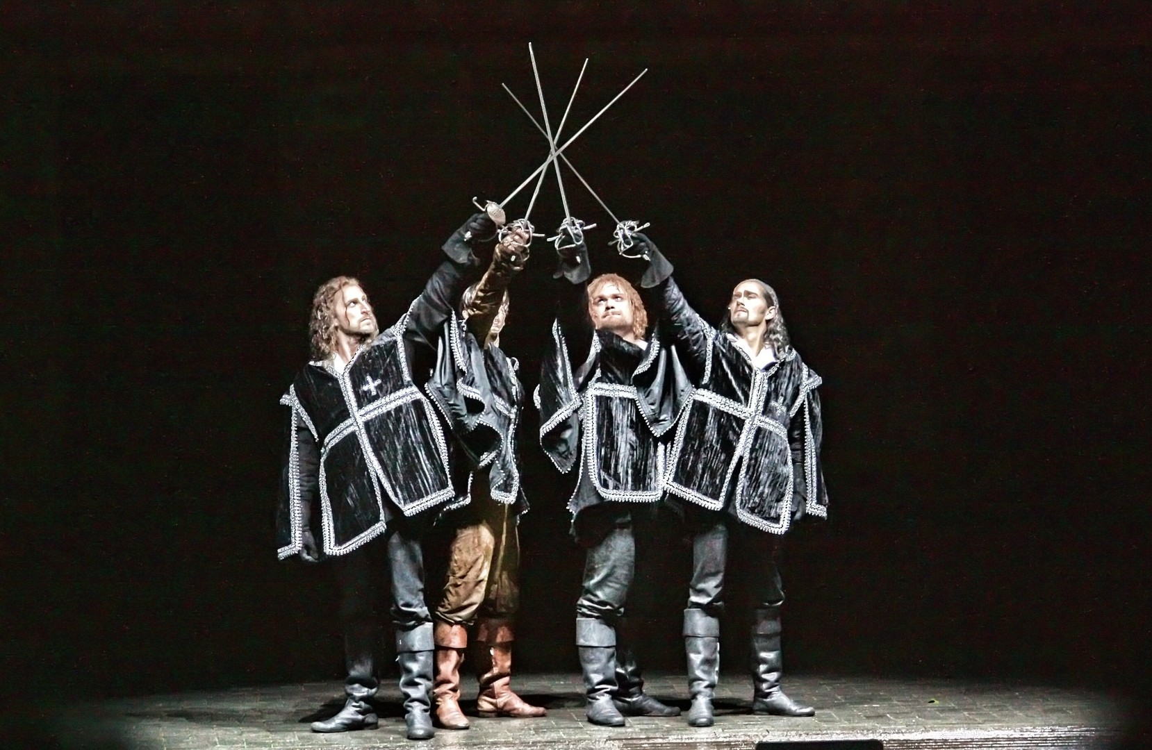
Starke Bindung zum Team erzeugt gefühlte Sicherheit trotz Herausforderung Angst kommt von außen – Sicherheit von innen.
Einer für alle.
Alle für einen.

Slide 25
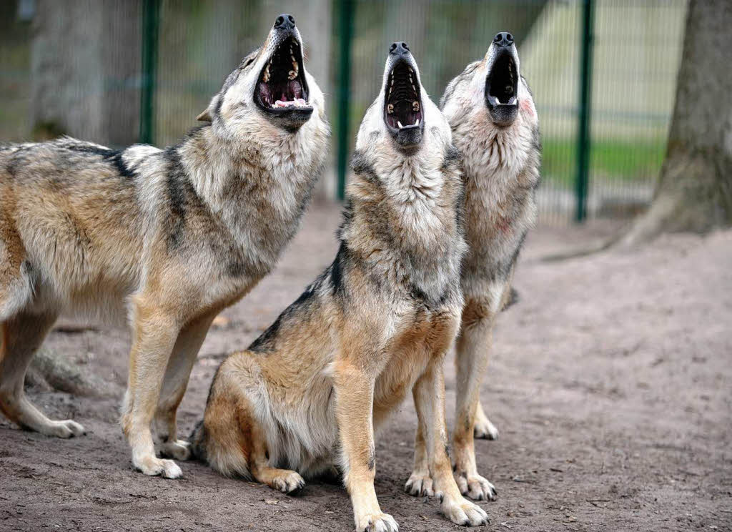
Kann man Bindung - soziale Dichte - erzeugen?

Slide 26
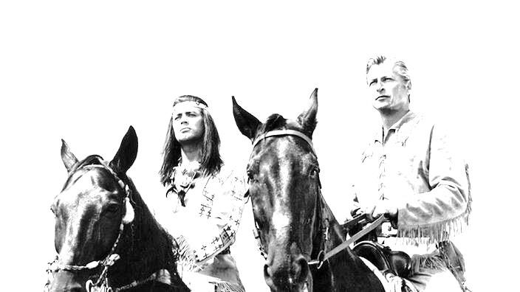
Woher kommt Bindung?
Erfolg geteilt
Geschichten erlebt
Werte geteilt
Erlebnisse geteilt
Angst geteilt
Gefahren bestanden
Geheimnisse geteilt
Gemeinsamer Feind
Verletzlichkeit
strukturelle Augenhöhe

Slide 27


Slide 28
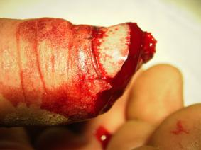
Bedrohung spielt sich im Kopf ab. Die Bedrohung durch Macht fühlt sich real an.
Auch die Verletzung spielt sich nur in ihrem Kopf ab – und macht trotzdem ein ungutes Gefühl

Slide 29

Kontext für Motivation: Sinn, Autonomie, Können
Klassisch: Angst kommt von innen oder oben. Bindung gering. Kaum Sicherheit dadurch. Autonomie niedrig. Fremdorganisation hoch. Sinnkopplung niedrig. Können unerwünscht.
Agile:
Angst kommt von außen. Bindung nach innen hoch. Sicherheit kommt von innen. Sinnkopplung hoch. Können wird kultiviert.
Macht
macht
was…

Slide 30

Woher kommt Sicherheit von innen? Was ist ein rechtfertigungsfreier Raum? Was bedeutet Augenhöhe?

Slide 31
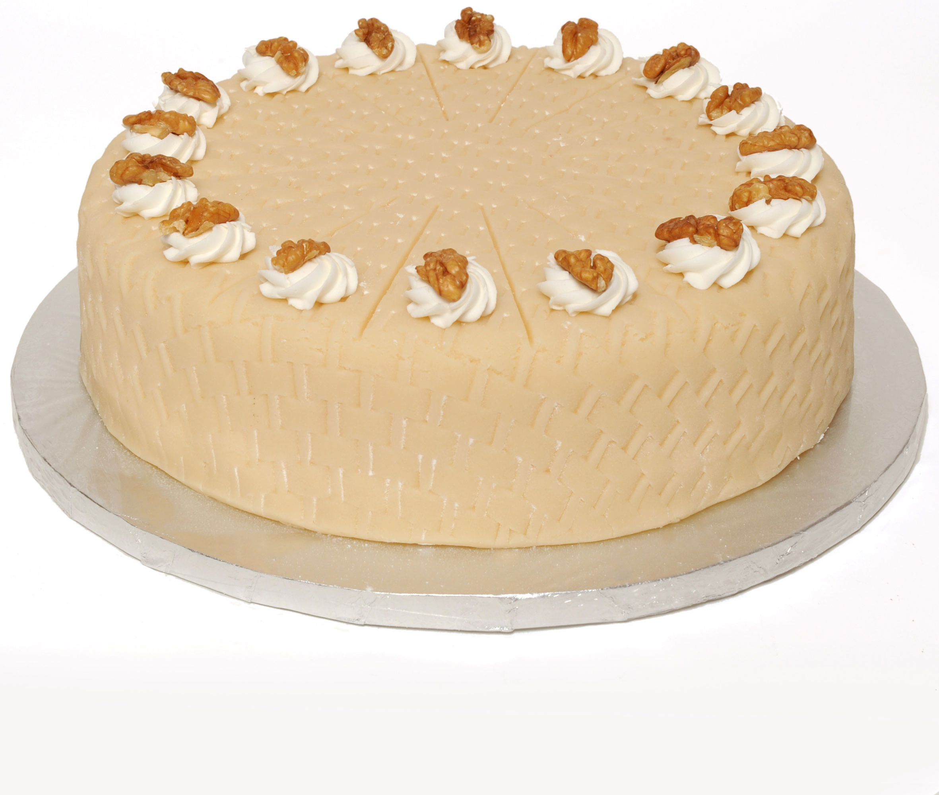
Verantwortungs-Erhaltungssatz
Nimmt jemand den Kuchen mit aus dem Zimmer? Oder bleibt der Kuchen im Team?

Slide 32
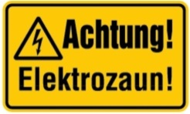
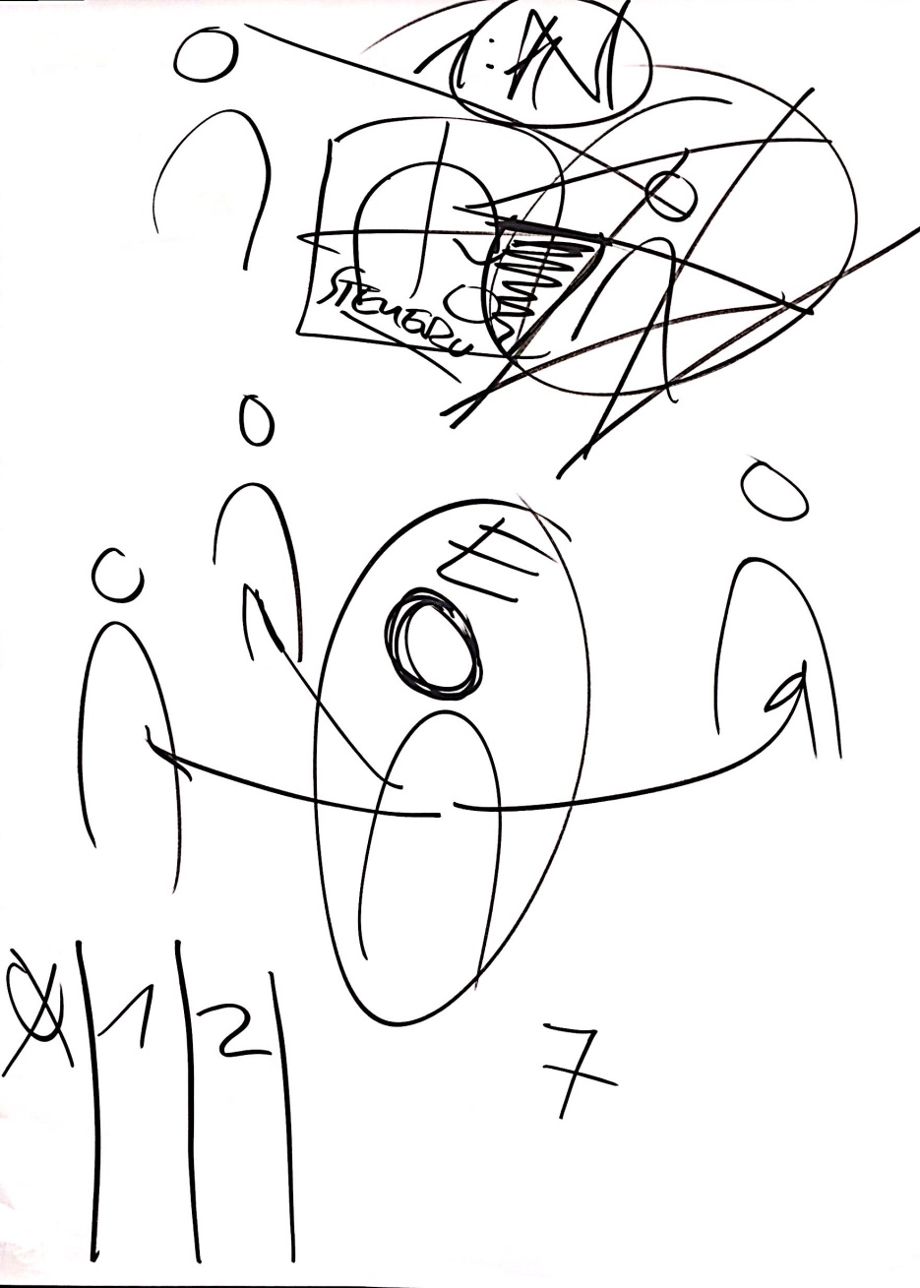
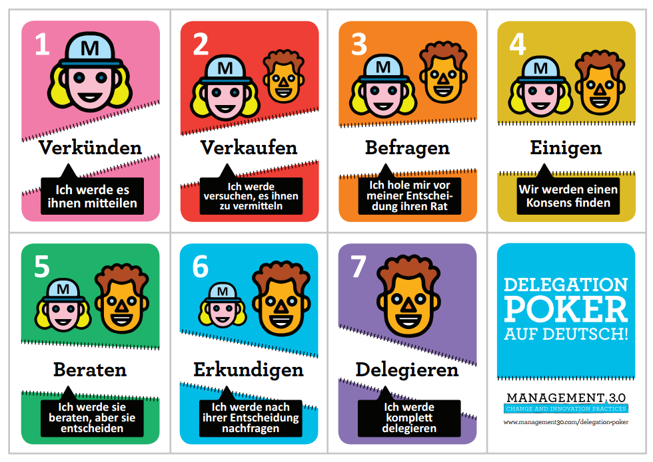
Die unsichtbaren, zufälligen, beweglichen Elektrozäune
Anmerkungen/Ergänzungen
Mitarbeiter und Führungskräfte haben häufig andere Erwartungen bezüglich der Autonomiegrenzen.
Darüber hinaus scheint es aus der Sicht der Mitarbeiter fast zufällig, welche Entscheidungen erwünscht und welche unerwünscht sind.
Entscheidungsverweigerung oder Vorauseileder Gehorsam sind die Folgen.
Delegation Poker macht diese Erwartungen sicht- und verhandelbar.

Slide 33
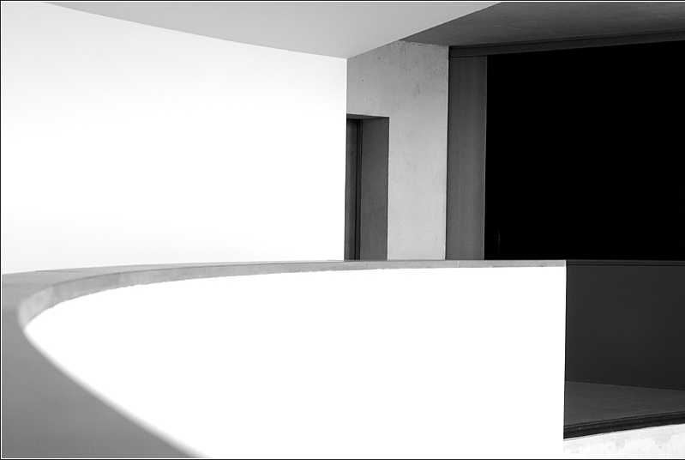
Architektur von Führung
Schaffung von Freiheits-Zwang
Trennung von Führungs-Aufgaben
Entscheidungen
Föderatives Management

Slide 34
Freiwillige Könner-Beziehungen:
Meister-Loge
Meister – Könner – Schüler
Machtrituale bewusst abschaffen.
Explizite Freiheitszwänge schaffen.
Führungsexperimente
Freiwilligkeit in Projekten
Freiwilligkeit in Sitzungen
Freiwilligkeit in Weiterbildung
Führungskreise ohne Macht (Veto-Rechte)

Slide 35
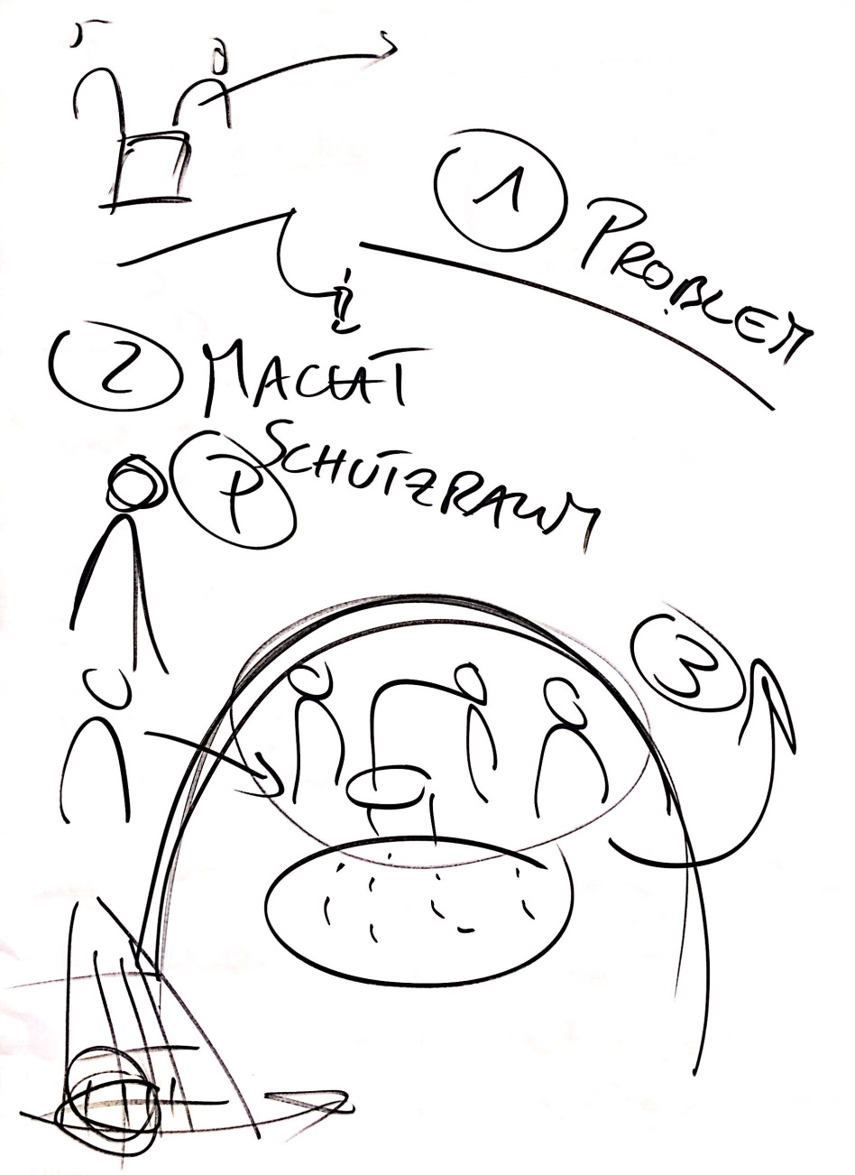
Wie verändert man mit Experimenten Kultur?
Anmerkungen/Ergänzungen
Es braucht ein bedeutendes, konkretes Problem
Es braucht einen Mächtigen, der einen Schutzraum stiftet
Problem ausstellen, um Freiwillige zu finden
Jetzt gilt es, Könner oder Talente von Angebern zu unterscheiden.
Dann kann das Experiment starten. Maßgabe: Ihr dürft alles. Gefährdet die Firma nicht. Aber ihr dürft für Euren konkreten Fall alles tun.
Niemand darf Euch sabotieren. Aber ihr dürft Unbeteiligte nicht zur Mitarbeit zwingen! Sondern zeigt als (abtg.-übergreifendes) Team, dass das Problem lösbar ist.
Ankündigung nur vage: Dieses Team löst dieses Problem. Wer etwas darüber wissen will, soll hingehen und fragen.
Wenn das Problem am Beispielfall gelöst ist, dann wird darüber gesprochen und reflektiert, was das für alle anderen bedeutet.
Lernen durch Könner und Experimente.

Slide 36

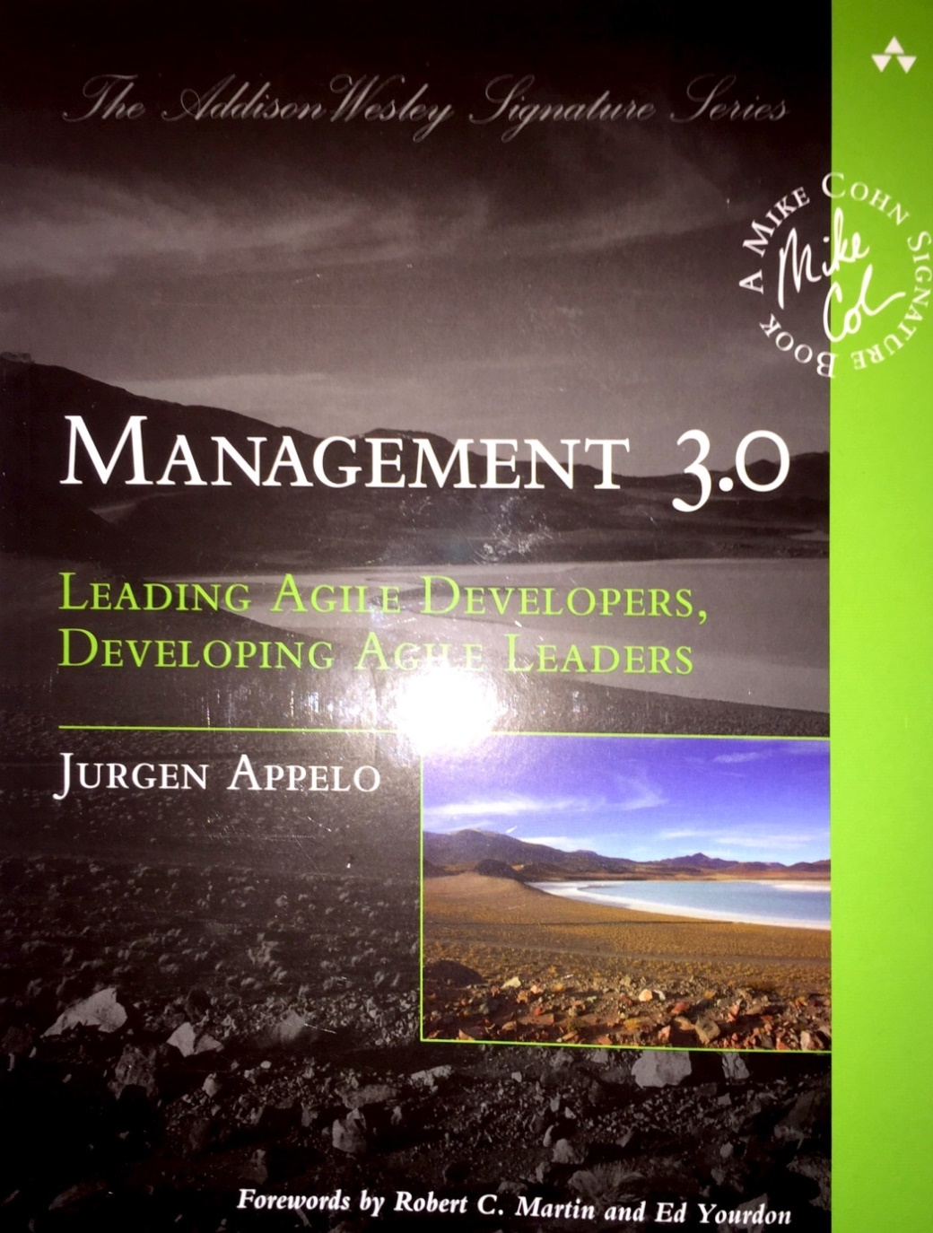

Slide 37
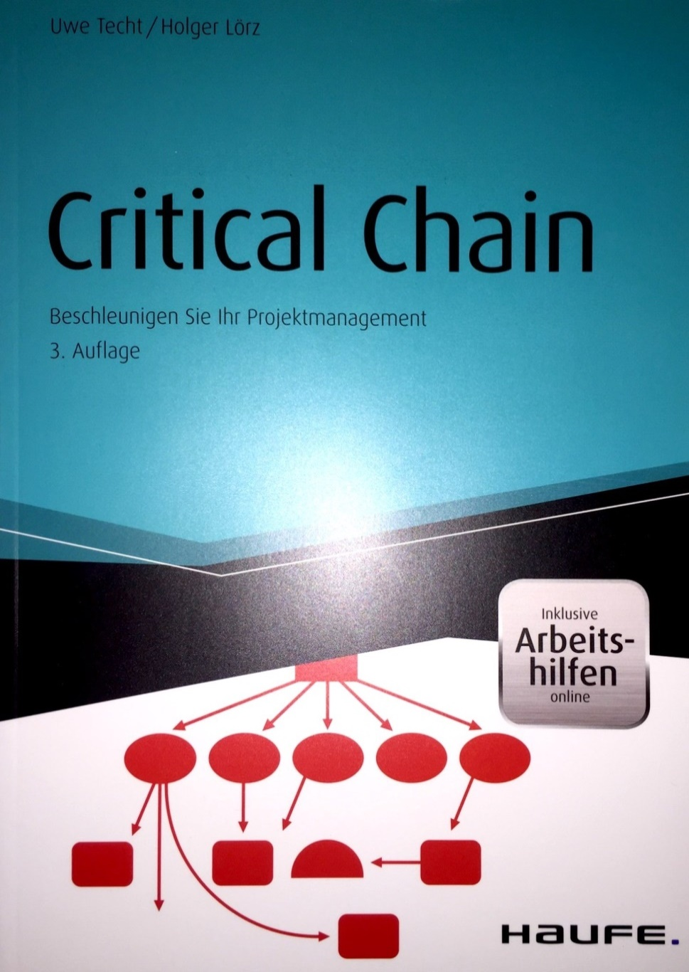


Slide 38


Slide 39


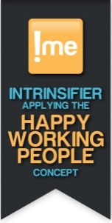
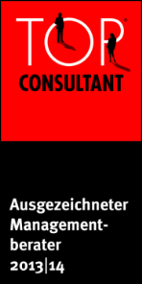
Kontakt
Vollmer & Scheffczyk GmbH
Leisewitzstr. 41 Feuerseeplatz 14 D-30175 Hannover D-70176 Stuttgart
Telefon +49 (0) 700 – 88 63 70 00 Telefax +49 (0) 700 – 88 63 70 00
www.v-und-s.de

